Slide 1
Introduction to MS Dynamics NAV XXVIII.(Reservastions-basics)
Ing.J.Skorkovský,CSc.
MASARYK UNIVERSITY BRNO, Czech Republic
Faculty of economics and business administration
Department of corporate economy

Slide 2
Reservation-benefits
Required items are not used for different operations (unexpected sales or consumption in production)
Due date performance is higher because either production managers of salesperson have in the right time exactly what they need.

Slide 3
Reservations
Sales Order.
Reservation entries

Slide 4
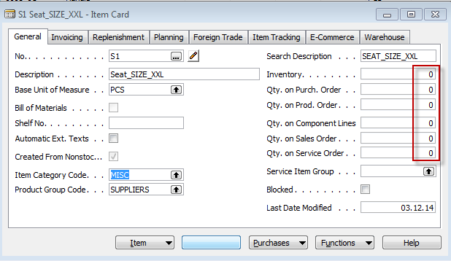
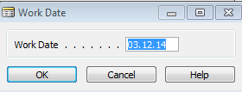
Item card

Slide 5
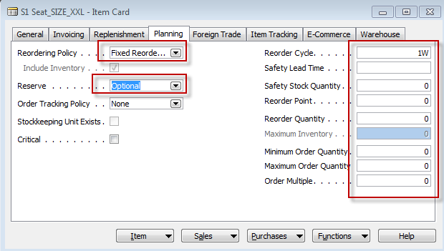
Item card-Planning tab

Slide 6
Purchase Order 1 and 2
Purchase Order header 1 (was delivered 3.12.2014)
F11
Purchase Order header 2 (will be delivered 5.12.2014)
time
3.12.
Inventory
5.12.
PO Planned Receipt
10.12. SO
Date of Delivery

Slide 7
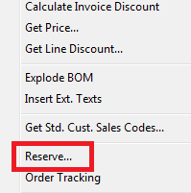
Reservations (SO-PO)
Sales Order header (Shipment planned to 10.12.2014)
10 (stock) + 12(PO) =22 and 22-15 (SO)=7

Slide 8
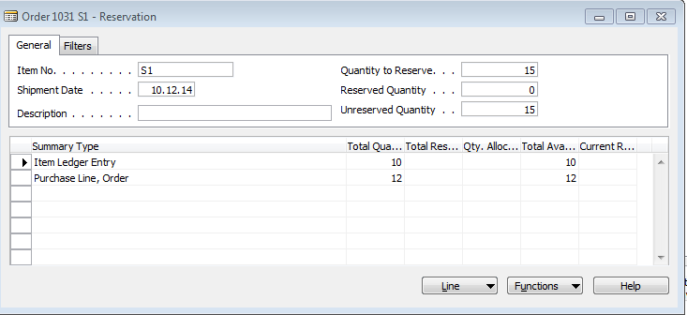
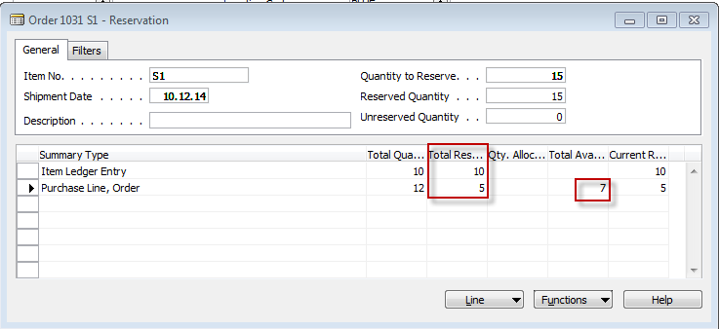
Reservations (SO-PO)
Before reservation
After reservation

Slide 9
SO and reservation entries
Sales Order header (Shipment planned to 10.12.2014)
Drill down to reservation entry (F6)
You can cancel reservation from entries

Slide 10
Cancel of the reservation
You can cancel reservation from reservation window

Slide 11
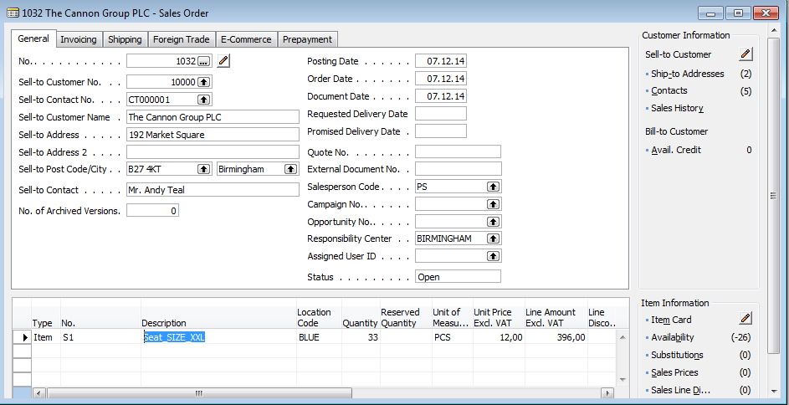
Reservation-Requisition worksheet

Slide 12
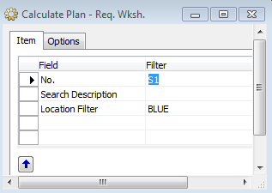
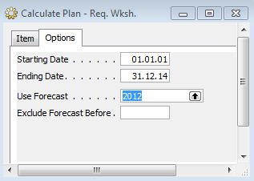
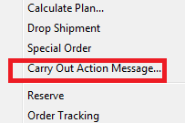
RQ Worksheet
Inventory=10, Sales Order total = 48=15 (SO1) + 33 (SO2), Purchase Order =12
Suggested quantity = 48 – 10=38

Slide 13
Calculations
System rewriten current Purchase Order from Current Qty=12 and Reservation Quantity=5 to the new document where Qty=38 and Reservation Quantity=5 in order to block (reserve) items for SO1 as it was created before.
38 on a new PO + 10 (inventory) – 15 (SO1) = 33, which was suggested in order to cover fully SO2 (33 items ordered)
See next slide

Slide 14
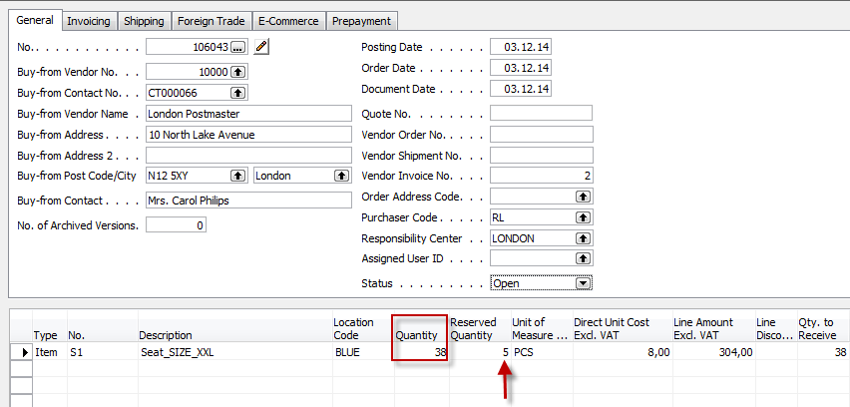
New Purchase Order

Slide 15
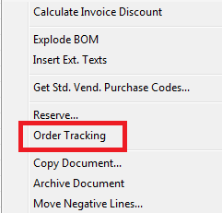
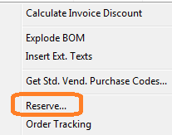
Order tracking
From PO->button function you will get to Order tracking functionality and…
Purchase
Order
S1 38 5
See next slide

Slide 16
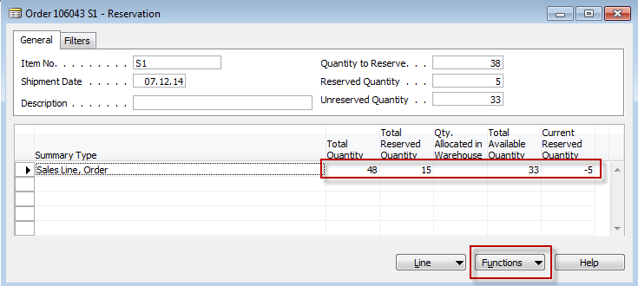
Reservation from PO

Slide 17
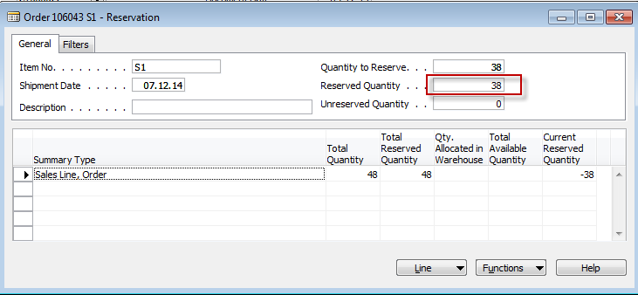
Reservation from PO
Sales Order 2 header

Slide 18
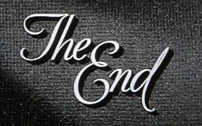
End of the section XXVIII.
Přihlásit se
Používáte-li nástroj pro čtení obrazovky, vypněte Dynamické vyhledávání Google kliknutím sem.
Internet
Obrázky
Videa
Zprávy
Nákupy
Více
Vyhledávací nástroje
Bezpečné vyhledávání
Výsledky hledání
I
RemixYourHealth Workout Series: The Show Stopper | RemixYourHealth
remixyourhealth.com-940 × 400-Vyhledávání pomocí obrázku
So two weeks ago I introduced you to the ridiculousness that was “The Shredder” workout. Did you try it? How'd it go? If you made it to the end of the ...
Navštívit stránku Zobrazit obrázek
Související obrázky:
Zobrazit další
Na obrázky se mohou vztahovat autorská práva.-Odeslat zpětnou vazbu
Not Dead Yet Radio | Podcast featuring Tommy Bateman & Alex Corolla
www.notdeadyetradio.com-447 × 280-Vyhledávání pomocí obrázku
Tommy starts the show off in an unusual fashion. He announces the show is ending. The time he puts in isn't worth the “rewards” he's getting.
Navštívit stránku Zobrazit obrázek
Související obrázky:
Zobrazit další
Na obrázky se mohou vztahovat autorská práva.-Odeslat zpětnou vazbu
G4 Cancels 'Attack of the Show,' 'X-Play' - Hollywood Reporter
www.hollywoodreporter.com-565 × 318-Vyhledávání pomocí obrázku
Attack of the Show Logo (2) - H 2012
Navštívit stránku Zobrazit obrázek
Související obrázky:
Zobrazit další
Na obrázky se mohou vztahovat autorská práva.-Odeslat zpětnou vazbu

